Slide 1

Jesus- den gode herden
Söndag 3 maj

Slide 2
Dagens predikan
Jesus den gode herden
Jag-församlingen-får
Styrka och utmaning

Slide 3
Joh 10:1-15
Sannerligen, jag säger er: den som inte går in i fårfållan genom grinden utan klättrar in på ett annat ställe, han är en tjuv och en rövare. Men den som går in genom grinden är fårens herde. För honom öppnar grindvakten, och fåren hör hans röst, och han ropar på sina får med deras namn och för ut dem. När han har släppt ut sina får går han före dem, och fåren följer honom därför att de känner igen hans röst. Men en främling följer de inte, utan springer ifrån honom, därför att de inte känner igen främmande röster.« Denna bild använde Jesus när han talade till dem, men de förstod inte vad han menade. Sedan sade Jesus: »Sannerligen, jag säger er: jag är grinden in till fåren. Alla som har kommit före mig är tjuvar och rövare, men fåren har inte lyssnat till dem. Jag är grinden. Den som går in genom mig skall bli räddad. Han skall gå in och han skall gå ut, och han skall finna bete. Tjuven kommer bara för att stjäla, slakta och döda. Jag har kommit för att de skall ha liv, och liv i överflöd. Jag är den gode herden. Den gode herden ger sitt liv för fåren. Den som är lejd och inte är herde och inte äger fåren, han överger fåren och flyr när han ser vargen komma, och vargen river dem och skingrar hjorden. Han är ju lejd och bryr sig inte om fåren. Jag är den gode herden, och jag känner mina får, och de känner mig, liksom Fadern känner mig och jag känner Fadern. Och jag ger mitt liv för fåren.

Slide 4
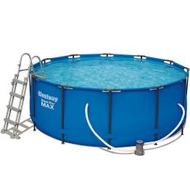
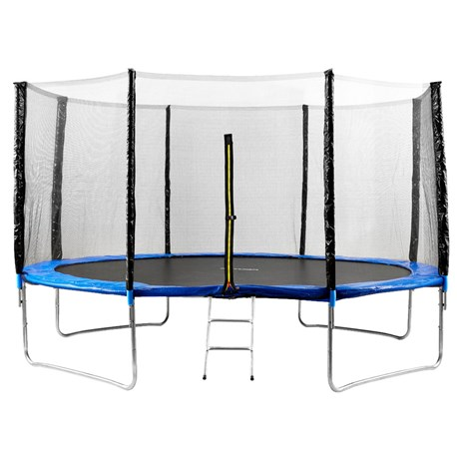
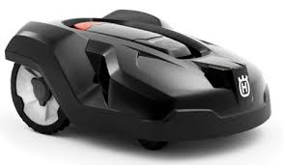
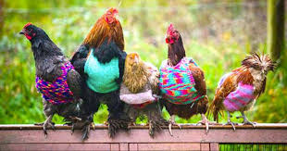
Flocken- en grupp som följs åt

Slide 5
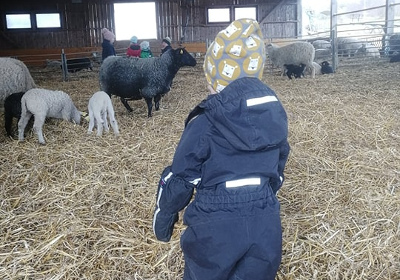
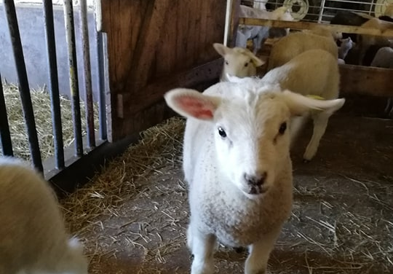
Tackorna och lammen

Slide 6
Om den eller de vi följer påverkar oss så pass mycket att vi ibland oreflekterat gör saker utan att ha egen kunskap om det har det väldigt stor betydelse vem vi följer!

Slide 7
Församlingslivet
En styrka att få tillhöra
1 Kor 12 Församlingen liknas vis en kropp som kompletterar varandra
Herden gör oss till en grupp

Slide 8
Jesus- den gode herden
Kallar
Honom vi får följa
Vägen till liv

Slide 9
1 Thess 5: 9-11
Gud har inte bestämt oss till att bli offer för vreden utan till att vinna frälsning genom vår herre Jesus Kristus, som har dött för oss för att vi skall leva tillsammans med honom, vare sig vi nu är vakna eller sover. Därför skall ni trösta och bygga upp varandra, så som ni ju också gör.

Slide 10
Hoppet om det eviga livet
Trösta och uppmuntra
Påminna; Församlingen finns och du får tillhöra

Slide 11
Utmaning med flocken
Stannar vid en flockgemenskap
Upplever du att herden kallar eller gör du som alla andra?
Är din efterföljelse oreflekterad?

Slide 12
Jesus kallar på just dig
Ibland kan vi höra, ibland inte. Vi får leva med vetskap
Det är herden flocken följer

Slide 13
Sammanfattning
Du är älskad och kallad av herden själv.
Han känner dig och vill att du ska följa honom.’
Jesus är församlingens herde och leder sina får på den rätta vägen som leder till evigt liv.
Detta får församlingen påminna varandra om. Församlingen finns för andra och varandra.

Slide 14
Utmaning
Ta tid tillsammans med herden, du är KALLAD och ÄLSKAD

Slide 15
Bön
Tack Jesus att vi får tillhöra dig. Att du känner oss var och en och du kallar på oss att följa dig, våran herde! Vi får komma till dig, följa dig där vi är och som vi är, tack för din kärlek som gör det möjligt! Tack för att du ger oss liv, det eviga livet som vi hoppfullt får blicka fram till.
Tack för församlingen, tack att dess existens inte är beroende av hur kontinuerligt man träffas eller hur. Hjälp oss att vara en församlingen som visa på dig och följer dig! Hjälp oss att vara en grupp människor som finns till för varandra och andra!
Amen

